Slide 1

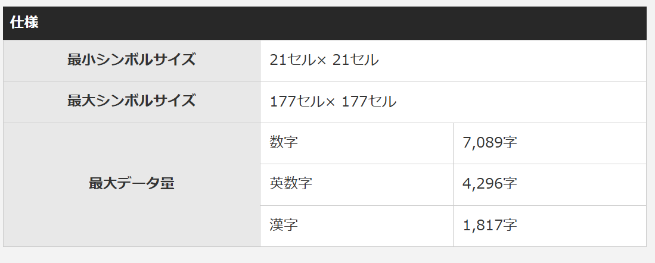
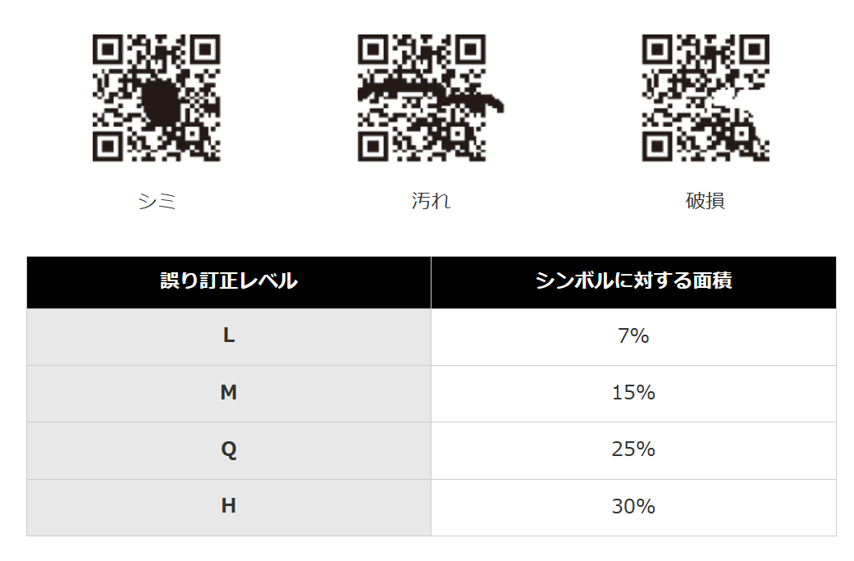
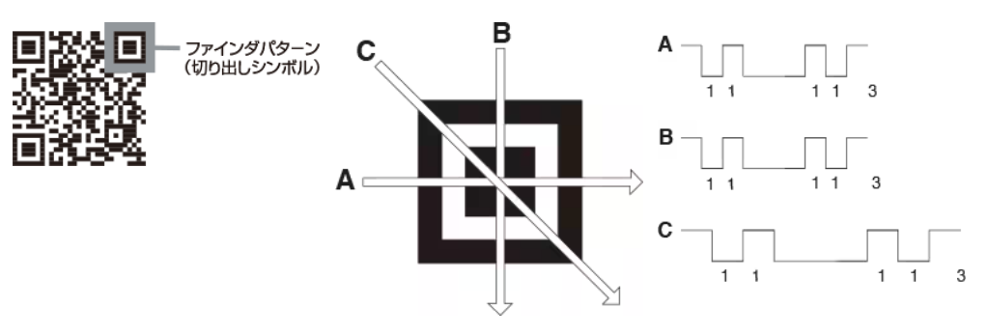
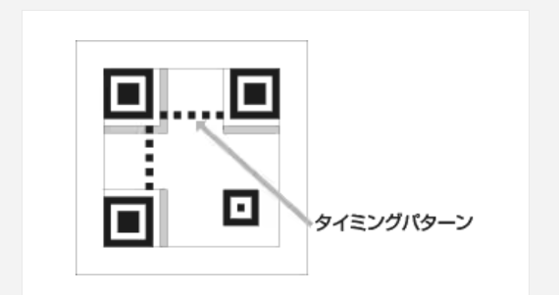
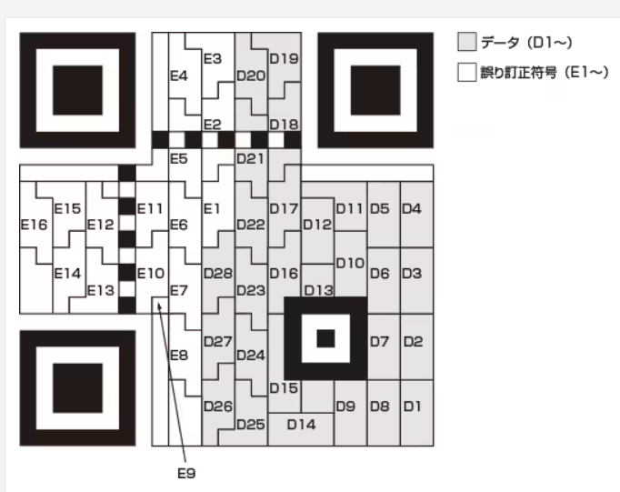
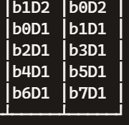
QRコードのしくみ
簡潔に言うと ①リードソロモンで誤り訂正
②右下原点からデコード
➂ジグザグ配列
QRコードの仕様
符号化 リードソロモン符号（最大30%のエラー訂正）
CD/DVD、
HDD、
デジタル放送等
位置合わせとタイミングパターン 原点と座標検出
データ符号の配置

